Slide 1
Försäkringslektion för civiltjänstgörare
Civiltjänstcentralen

Slide 2
Om något hänt under tjänstgöringen... ansvarsfördelning
Civiltjänstcentralen ansvarar för vård och kostnader under utbildningsperioden
Tjänstgöringen avslutas eller avbryts
Efter tjänstgöringen
är Statskontoret den försäkringsanstalt
som ansvarar för vård och rehabilitering
Ta kontakt
med Statskontoret >
per telefon
via chatt
med en ansökan om ersättning
Tjänstgöringsplatsen ansvarar för vård och kostnader under arbetstjänsten
Kontakta:
Den egna chefen
Tjänstgöringsställets företagshälsovårdare
eller läkare
Tjänstgöringsställets olycksfallsombudsman
Statskontoret – Ersättningstjänster
Notes:
Sidans viktigaste budskap: tjänstgöringsstället ansvarar för kostnader och vård till följd av olycksfall innan tjänstgöringen avslutats eller avbrutits, och Statskontoret efter att den avslutats eller avbrutits.

Slide 3
Vad är ett olycksfall – vad är en tjänstgöringsrelaterad sjukdom
Olycksfall
En plötslig och oförutsedd händelse som orsakas av en yttre faktor och orsakar en skada eller sjukdom
Tjänstgöringsrelaterad sjukdom
Vilken skada eller sjukdom som helst som sannolikt orsakats av tjänstgöringen
Vilken skada eller sjukdom som helst ersätts högst 6 månader efter tjänstgöringens slut, →om den sannolikt förvärrats av tjänstgöringen
Försäkringsskyddet
är i kraft
24/7
under tjänstgöringen

Slide 4
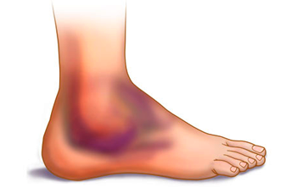
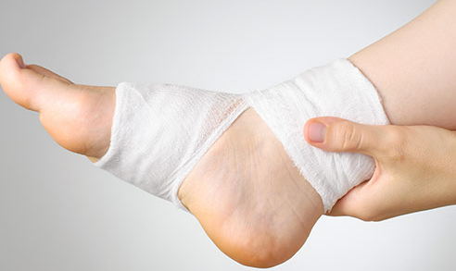


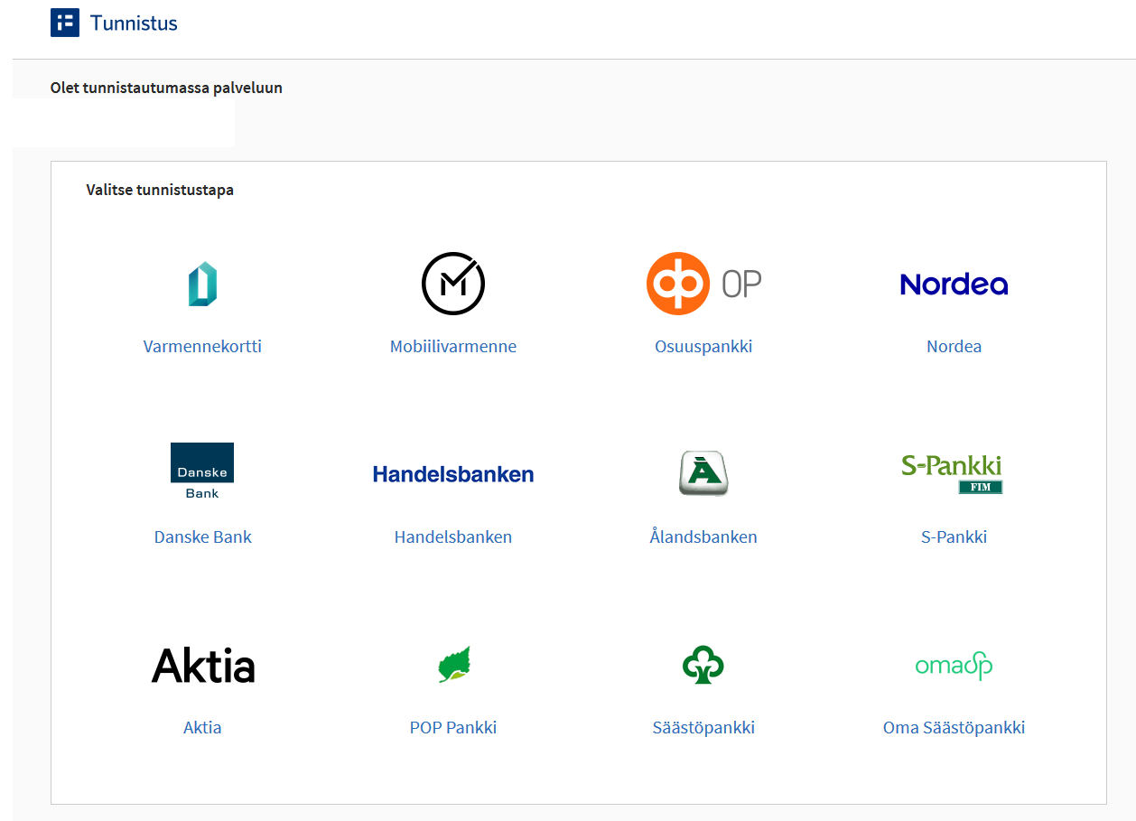


Anmälningsprocess för olycksfall under civiltjänstgöring
Utbildningsperiod
Ett olycksfall inträffar
Omedelbar sjukvård, tjänstgöringsstället betalar
Slutgranskning
Hemförlovning
Elektronisk anmälan/ersättningsansökan
”åker” direkt in i vårt ersättningssystem
Civiltjänstgöraren gör själv en elektronisk
olycksfallsanmälan; säker identifiering
Effektiv hänvisning till vård och betalning av ersättningar
Snabb rehabilitering
Notes:
Många påminnelser om ansvarsfördelningen mellan tjänstgöringsstället och Statskontoret vid olycksfall = omsorgsplikten uppfylls:
– QR-kort på lektionerna, på hälsostationen etc.
– Videon ”Om något hänt under tjänstgöringen…” (producerad av Statskontoret)
Det viktigaste på denna sida: Civiltjänstcentralens personal ser till att en anmälan om olycksfall under tjänstgöringen görs till Statskontoret om skadan besvärar efter tjänstgöringen. Den värnpliktige loggar SJÄLV in med nätbankskoder/mobilcertifikat i Statskontorets portal för anmälningar och ansökningar, där anmälan också sparas. Stöd för ifyllandet av blanketten (från tjänstgöringsställets olycksfallsombudsman?), från Statskontorets team för e-tjänsten
Den värnpliktige kan komplettera ansökan innan den skickas in. Efter att anmälan skickats in kan den värnpliktige se den men inte längre redigera den. Kostnader som uppstått senare kan tills vidare anmälas med e-postbilagor; en blankett för tilläggsansökning är på väg.

Slide 5
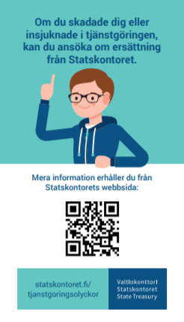
Anmälan om olycksfall i militärtjänst och tjänstgöringsrelaterad sjukdom
https://asiointipalvelu.valtiokonttori.fi/sotilastapaturmat
Välj språket i tjänstens övre högra hörn.
Ersättningsansökan fungerar i följande webbläsare: Internet Explorer 11, Chrome, Firefox, Safari och Edge (de nyaste versionerna).
Hjälp med ifyllandet av ansökan
Telefon: 0295 50 3090, mån–fre 09.00–16.00
E-post: e-tjanst@statskontoret.fi

Slide 6
Vid ifyllandet av anmälan behövs
Den värnpliktiges egna nätbankskoder eller mobilcertifikat
Bilagor om olycksfallet/den tjänstgöringsrelaterade sjukdomen eller patienthandlingar från Mina Kanta-sidor
    Bilagorna ska vara sparade i formatet .txt, .doc, .docx, .xls, .xlsx, .ppt, .pptx, .odt, .ods, .pdf, .jpg, .jpeg eller .png. Filens maximala storlek är 10 MB. Du kan lägga till flera filer på en gång.
    Anvisning för sökning av patienthandlingar i tjänsten Mina Kanta-sidor
Telefonnummer och e-postadress som ersättningshandläggaren kan kontakta
Tjänstgöringens start- och slutdatum/beräknat datum för avbrytande
Information om olycksfallet eller den tjänstgöringsrelaterade sjukdomen (olycksfallsredogörelse som stöd): var och när händelsen inträffade, beskrivning av olyckan
Kontonummer (IBAN dvs. FIXX XXXX XXXX XXXX XX)
Om någon information saknas kan man avbryta ifyllandet av anmälan och fortsätta senare (6 mån.)

Slide 7
Se Statskontorets video här (på finska) >
Välkommen till det civila
Statskontoret

